Slide 1
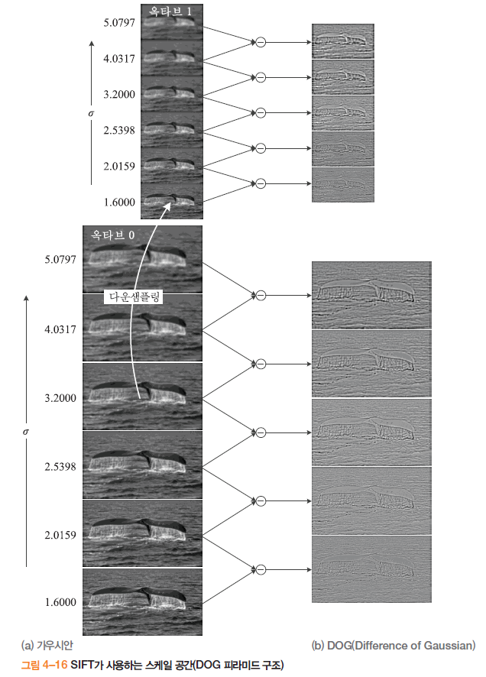
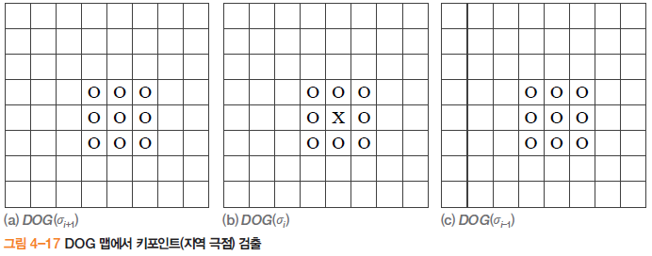
Programming Assignment #2
그림 4-16과 4-17을 직접 구현하여 scale space에서 feature point 찾기!

Slide 2

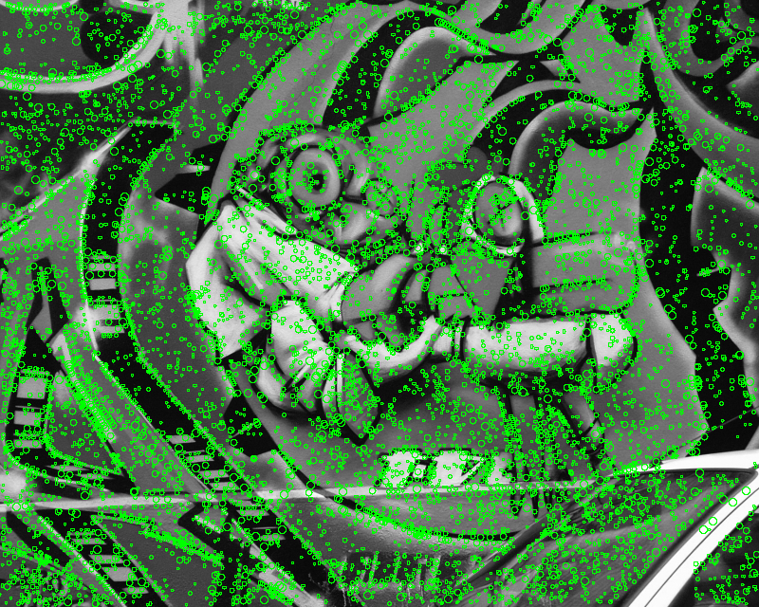
Programming Assignment #2
Step
입력 영상으로부터 scale-space 만들기
Scale-space에서 DoG 채널 생성하기
DoG 채널을 이용해서 feature point 찾기
찾은 feature point display 하기 (원의 반지름으로 scale 구별)
※ Gaussian filtering과 down-sampling 은
OpenCV 함수 이용 가능.

Slide 3
Programming Assignment #2
기한: 4/23(화) 자정
제출물(eclass): Code / Report / 결과 영상

